Slide 1
課程： BLENDER 的模型塑造
主題、曲面的拉出與變形

Slide 2
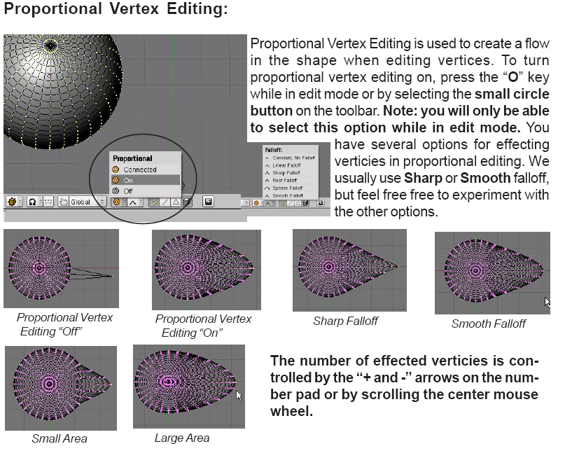
均衡的頂點編輯
Proportional Vertex Editing

Slide 3
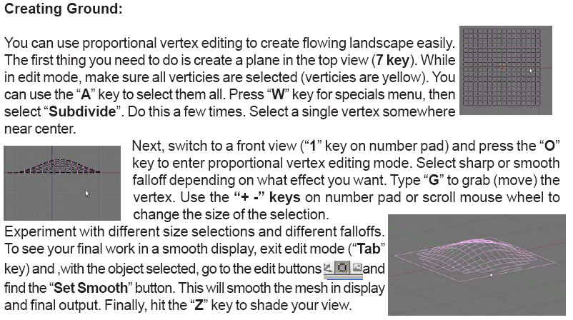
使用 Propotional 建立地形

Slide 4
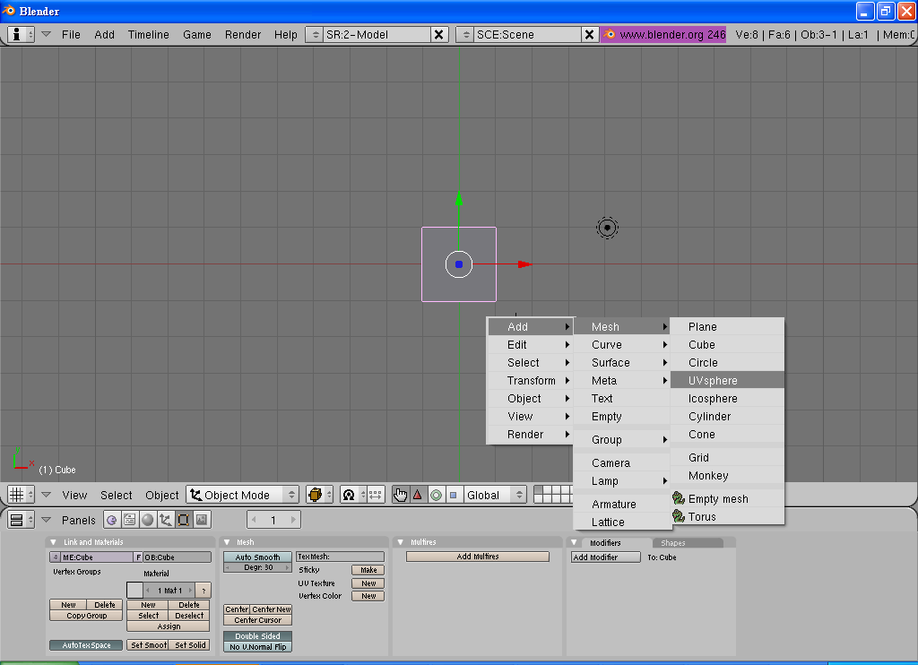
新增一個球體

Slide 5
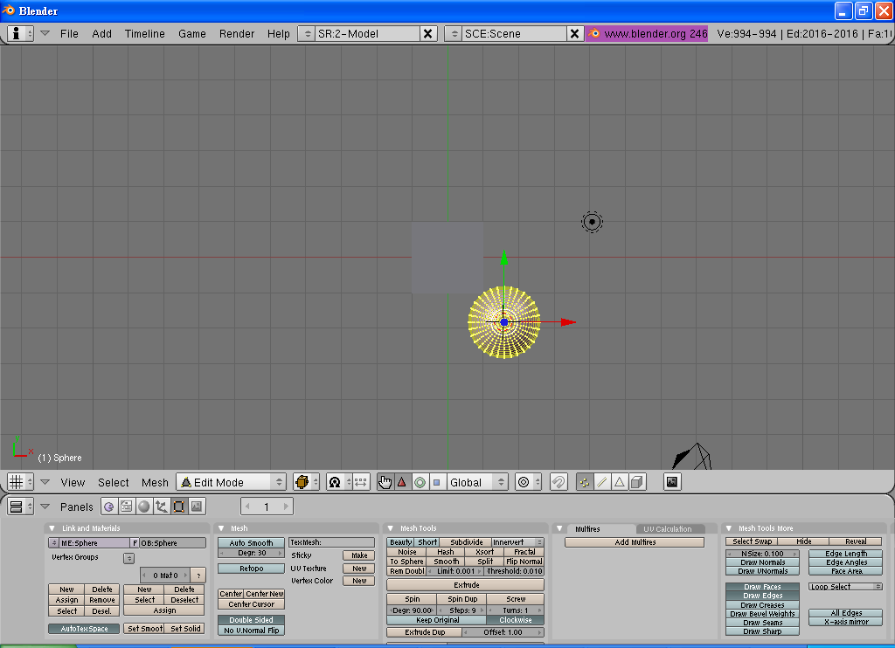
進入編輯模式

Slide 6
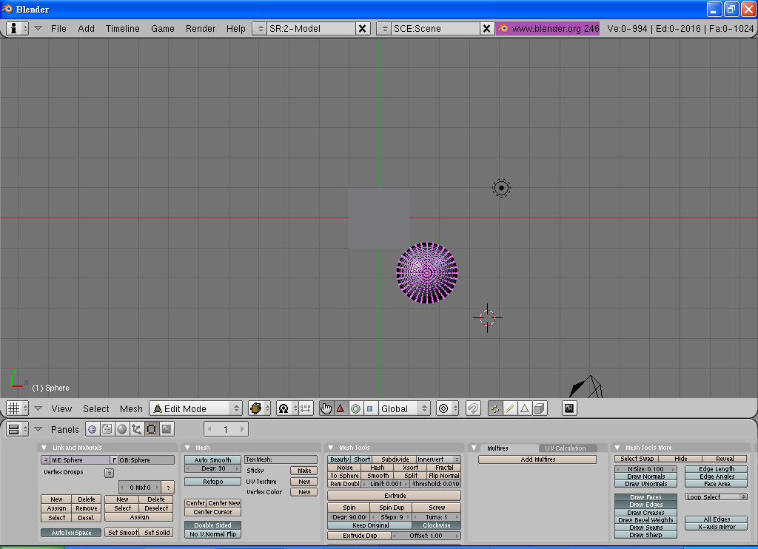
按 A 取消全選

Slide 7
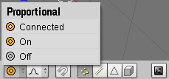
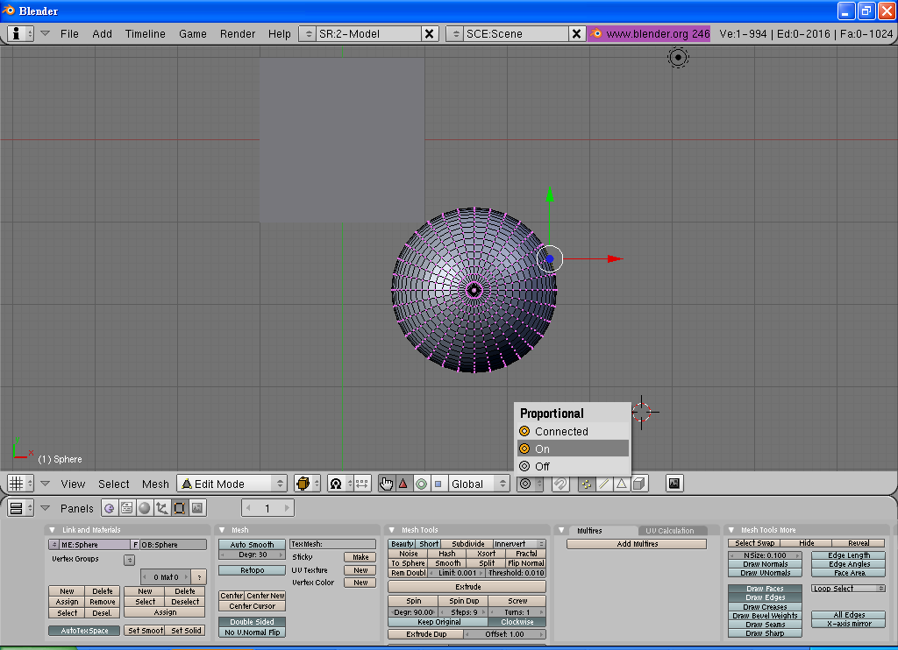
選取 Propotional (均衡的) - On

Slide 8
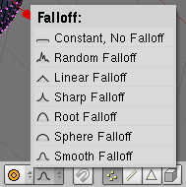
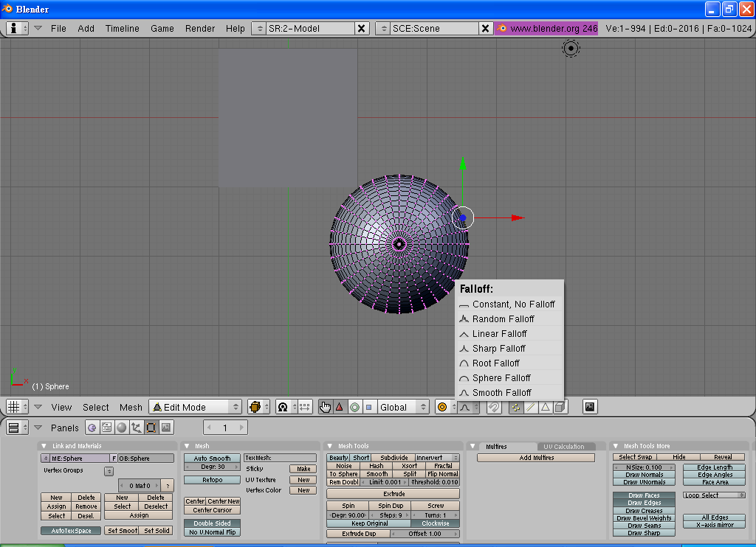
設定 Falloff

Slide 9
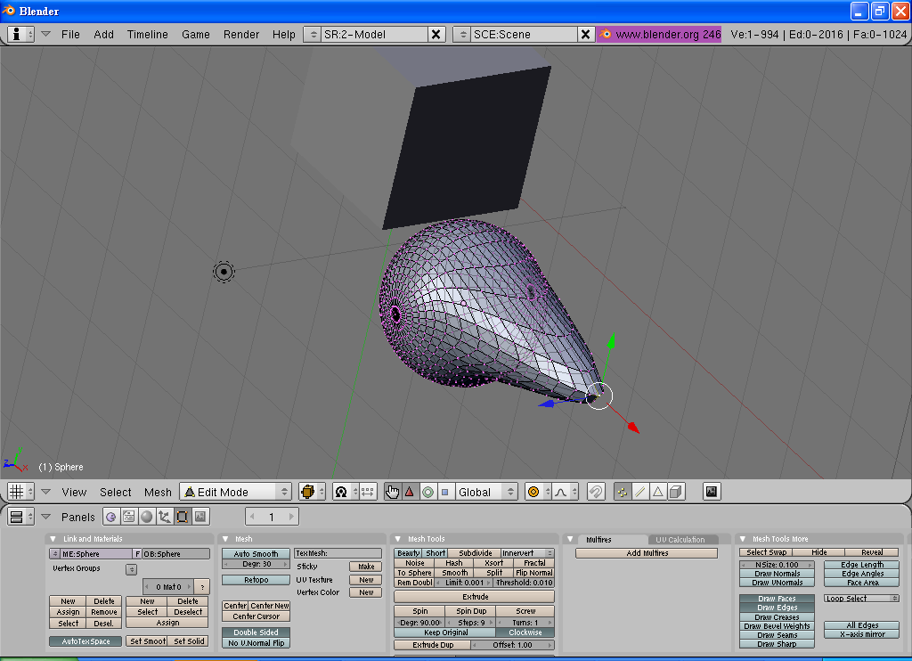
選取一點向外拉出

Slide 10
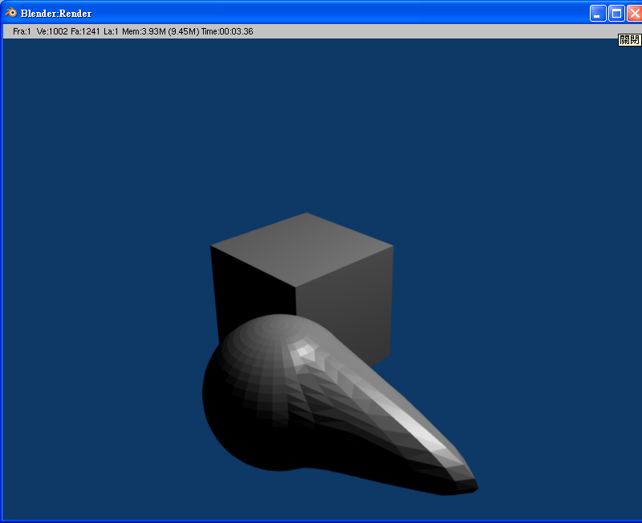
按 F12 看呈像結果

Slide 11

練習：建立地形

Slide 12
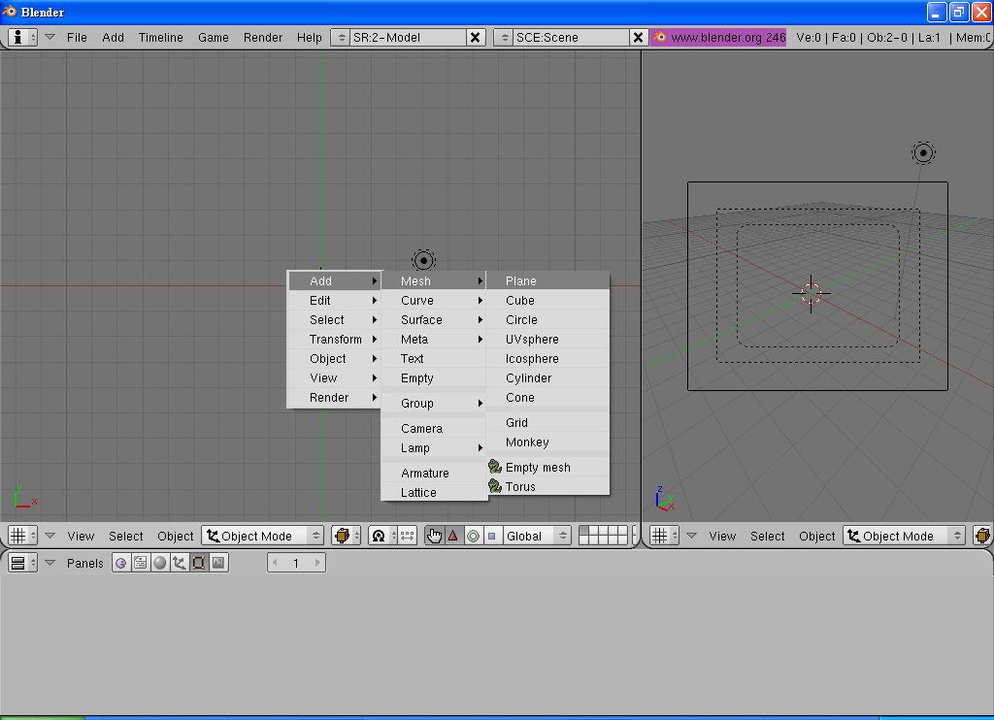
新增一個平面 Add→Mesh→Plane

Slide 13
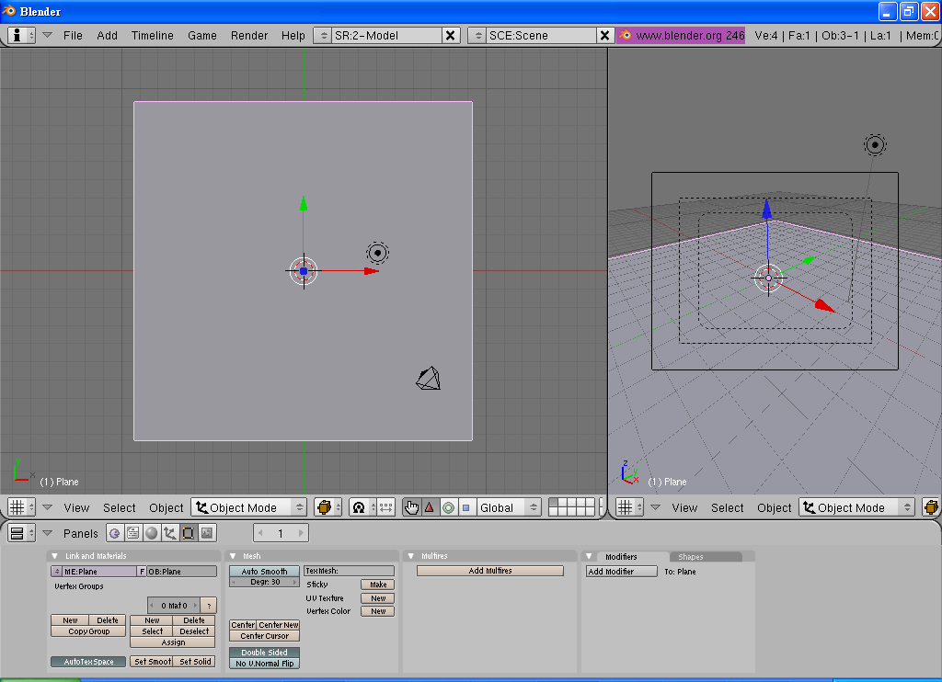
按 S 放大平面

Slide 14
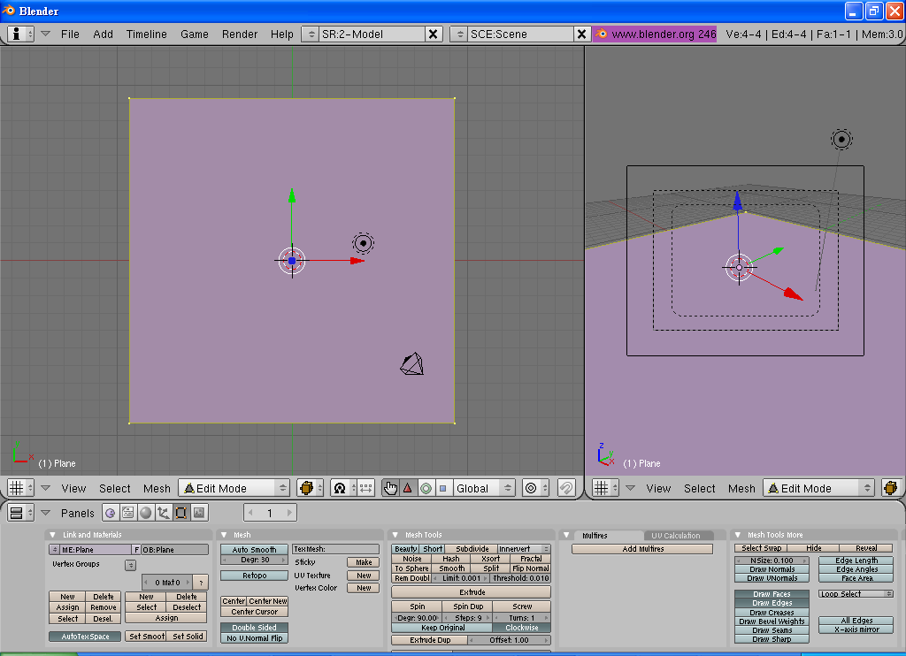
按 TAB 進入編輯模式

Slide 15
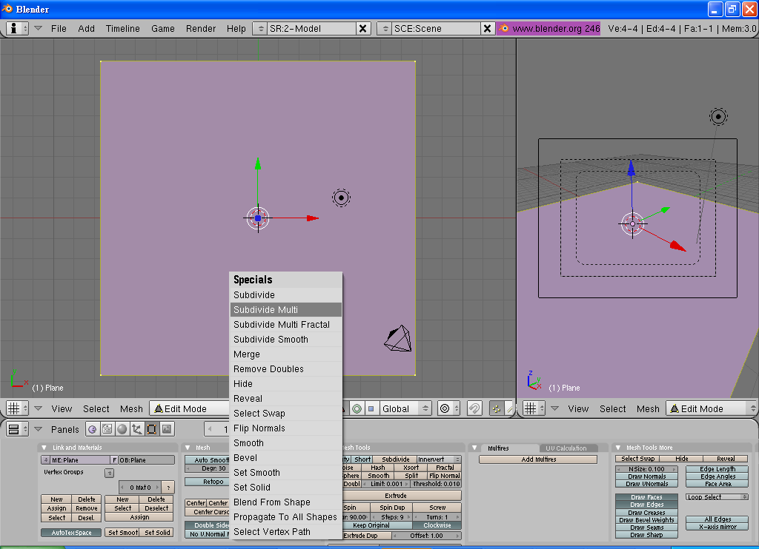
按 W 選 Subdivide Multi

Slide 16
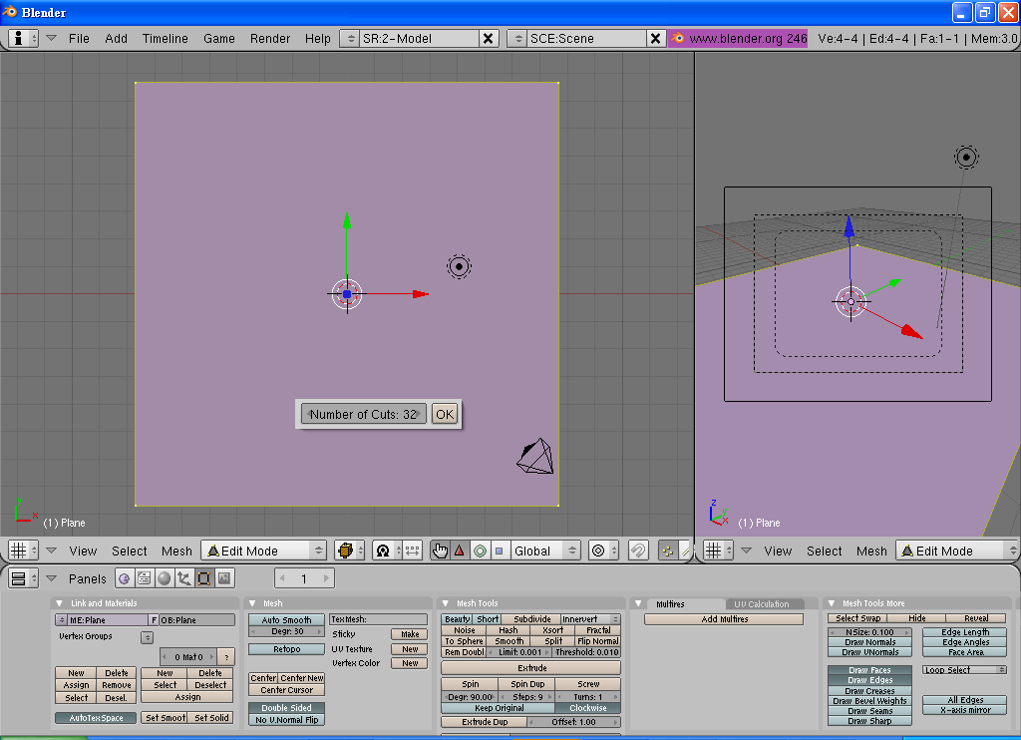
將 Number of Cuts 設為 32

Slide 17
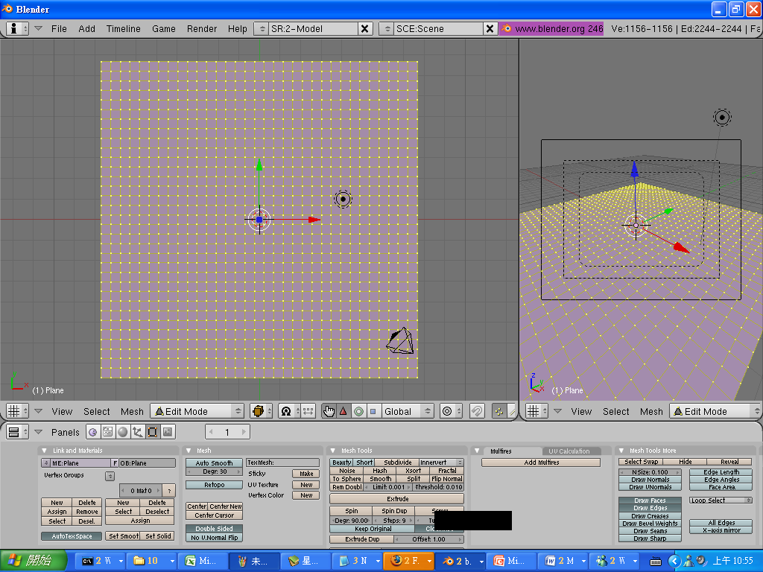
平面被分割為 32 * 32 塊

Slide 18
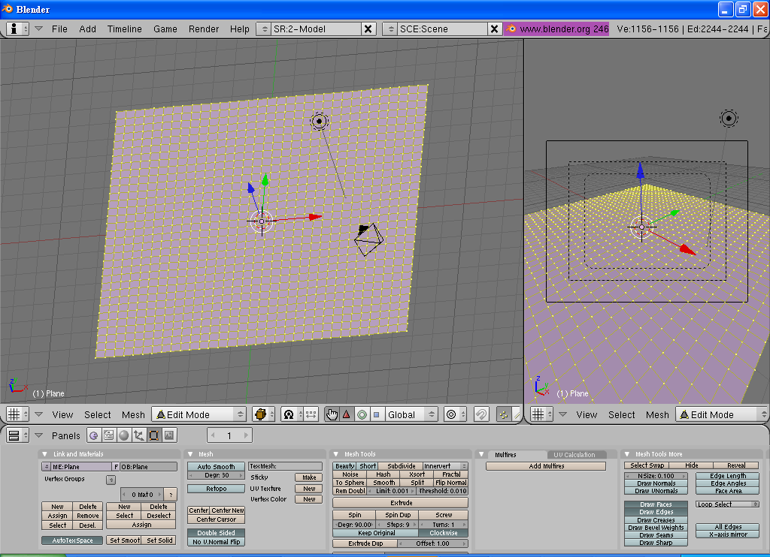
旋轉視角成俯視

Slide 19
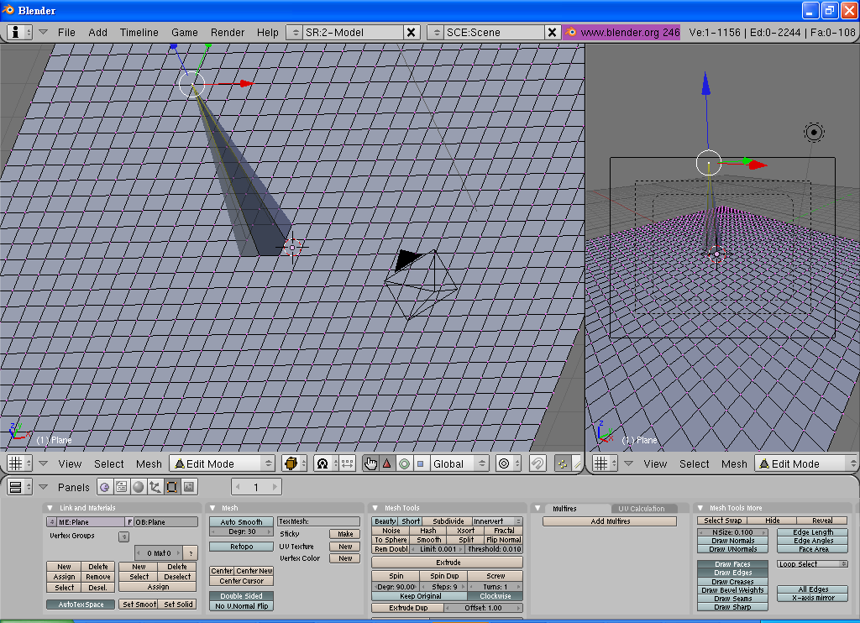
Proportional Off 的方式拉出

Slide 20
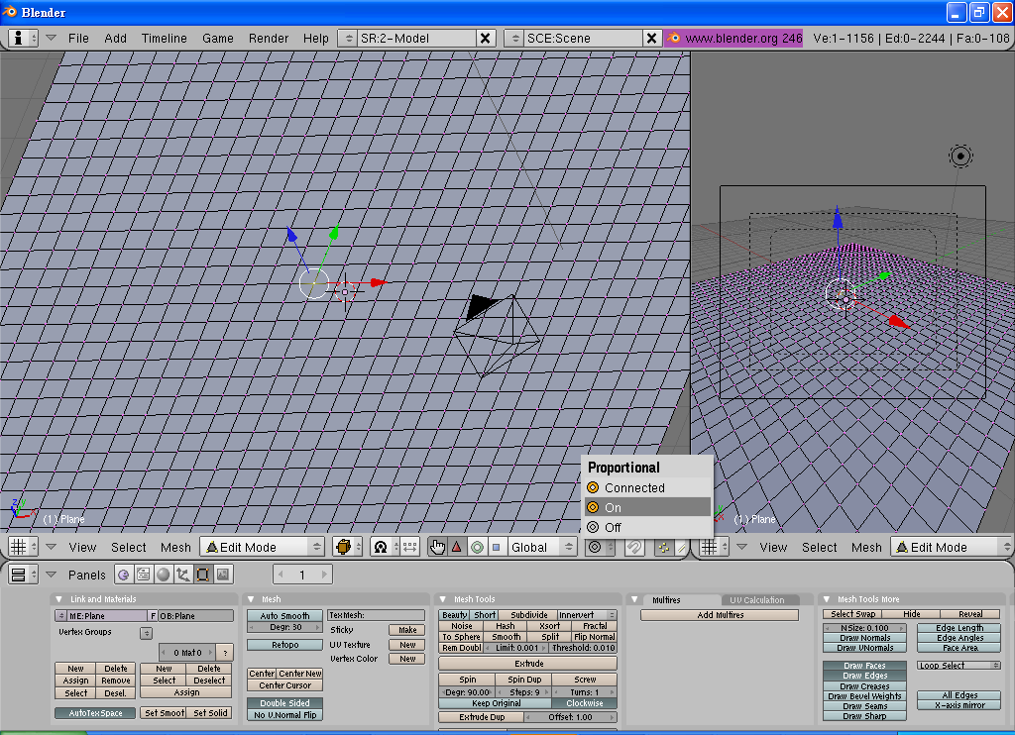
設定 Proportional On

Slide 21
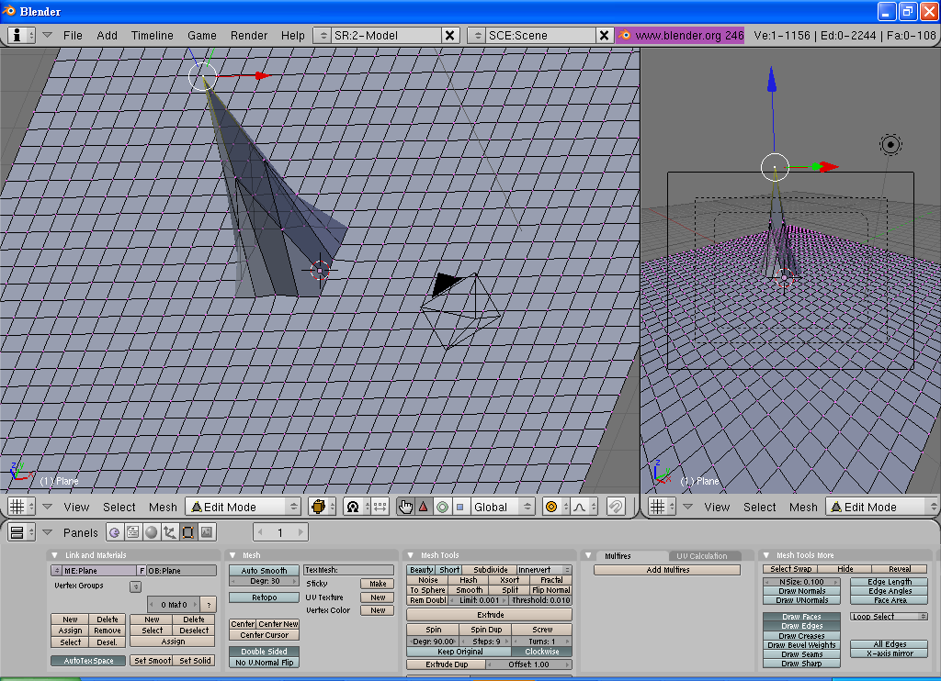
Proportional On 的方式拉出

Slide 22
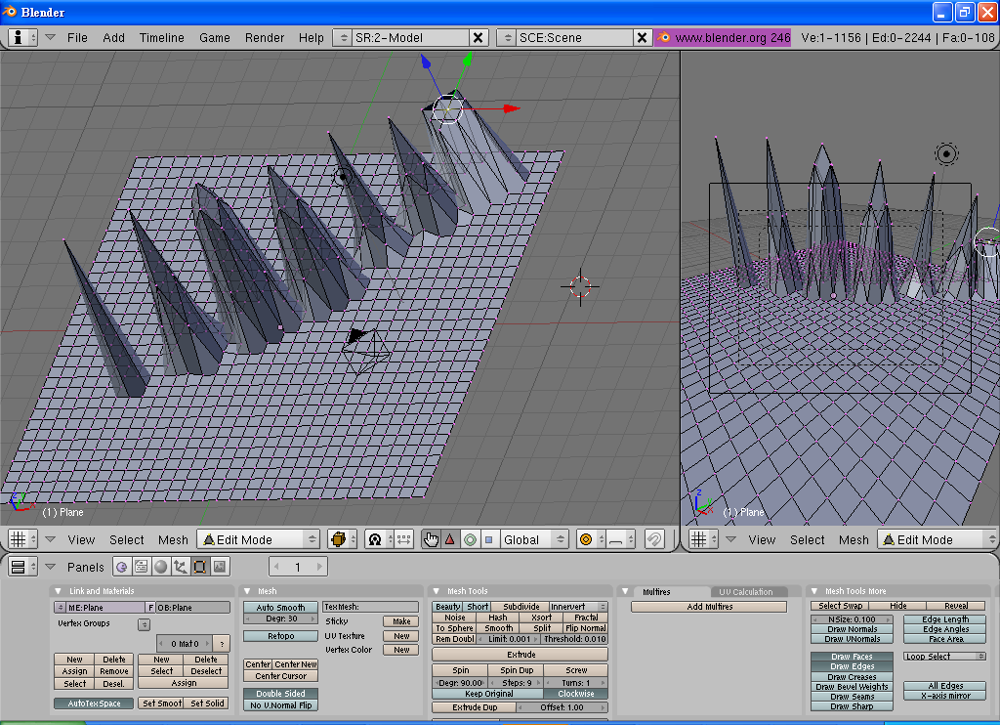
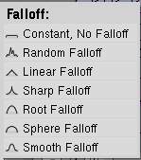
各種 Falloff 的比較
Proportional Off

Slide 23
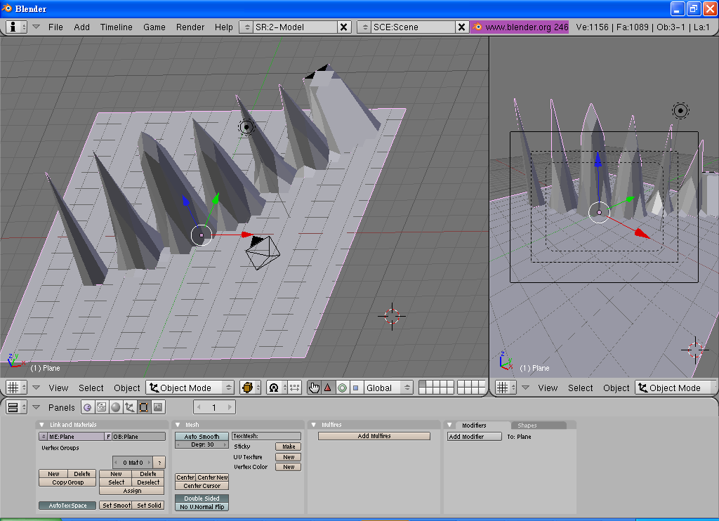
回到物件模式

Slide 24
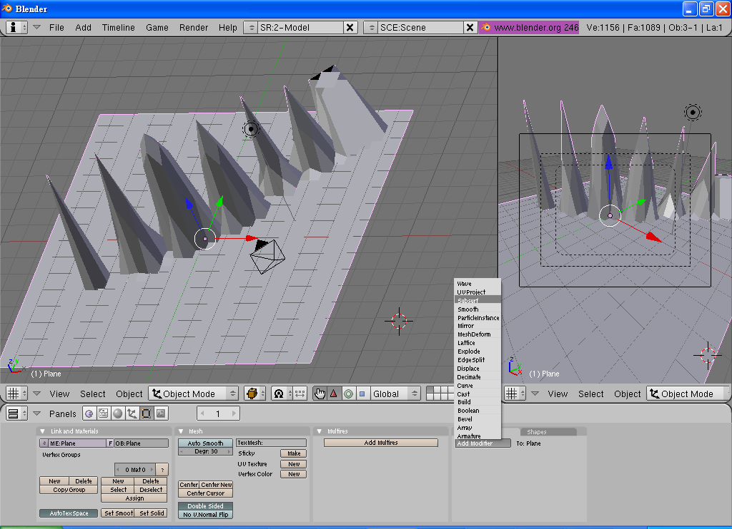
使用 Subsurf 平滑化

Slide 25
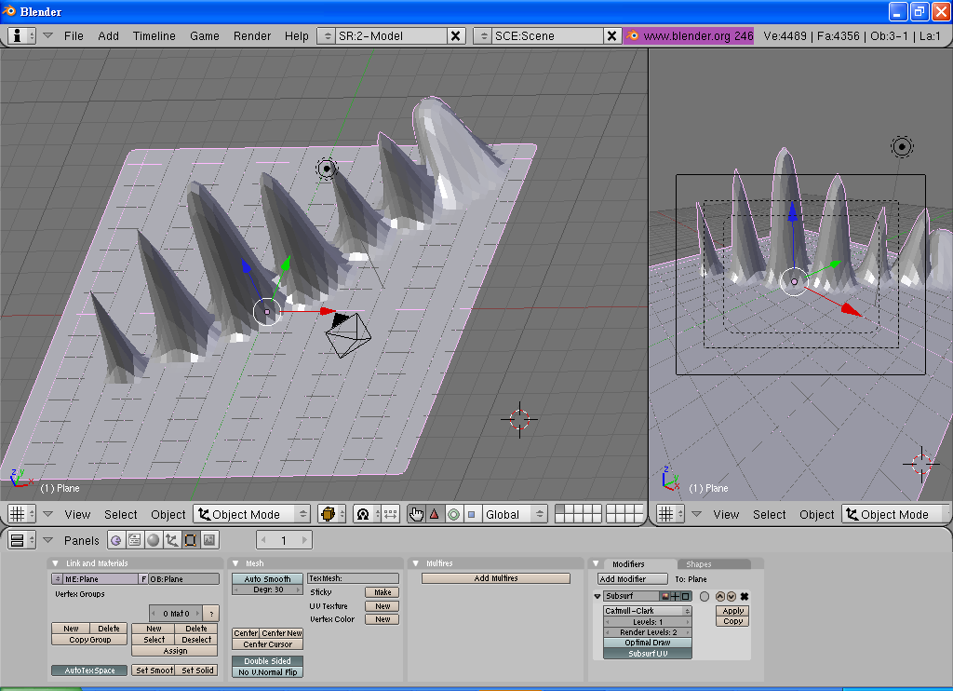
Subsurf : Levels = 1

Slide 26

Subsurf : Levels = 2

Slide 27

Subsurf : Levels = 3

